Slide 1

SUA MARCA AQUI
Recursos para incorporar mais processos ao
SAP Business One

Slide 2

Operações em Campo
SUA MARCA AQUI
Solução que eleva as operações externas a um patamar mais inteligente e móvel — 100% conectadas ao SAP.
Seu time pode utilizá-la no desktop ou em dispositivos móveis conectados.

Slide 3

Operações em Campo
SUA MARCA AQUI
Dê mais mobilidade a técnicos, vendedores, representantes comerciais e outros profissionais que prestam serviços em campo.
Mantenha os padrões de qualidade sob controle.
Tudo automatizado, simples e eficiente.

Slide 4
Operações em Campo
SUA MARCA AQUI
Torne os processos de compras e requisições de materiais ainda mais simples e eficientes.
Principais funcionalidades:
Mobilidade para técnicos em campo
Conexão dos chamados às receitas e despesas da empresa
Controle das necessidades de compra com rapidez

Slide 5

Operações em Campo
SUA MARCA AQUI
Exemplos de funcionalidades

Slide 6
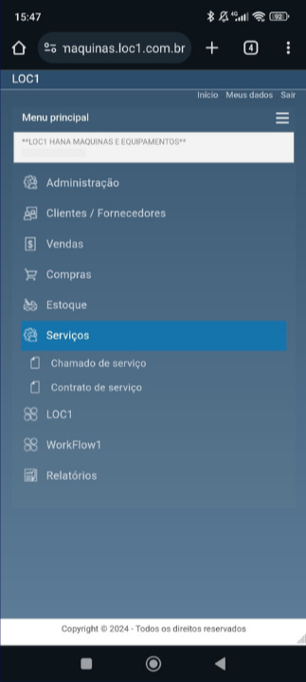
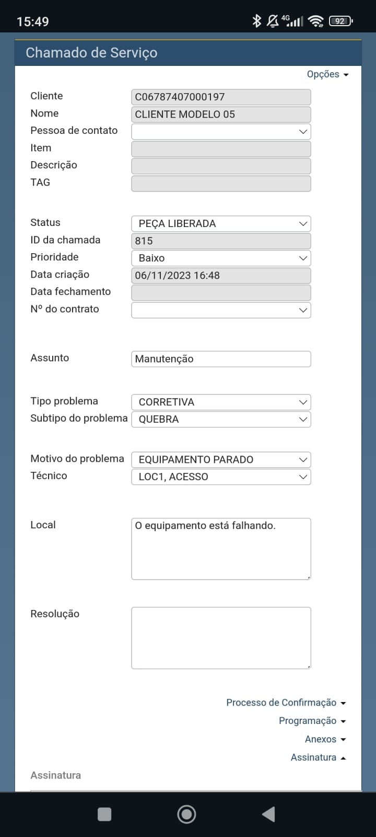
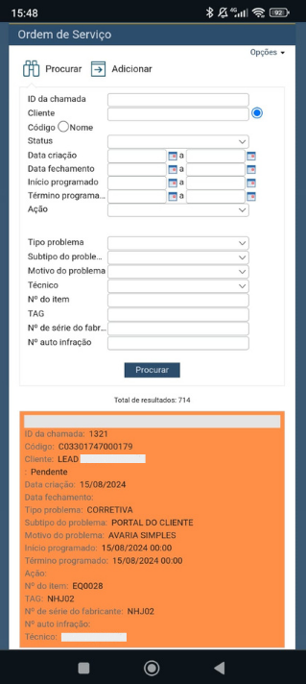
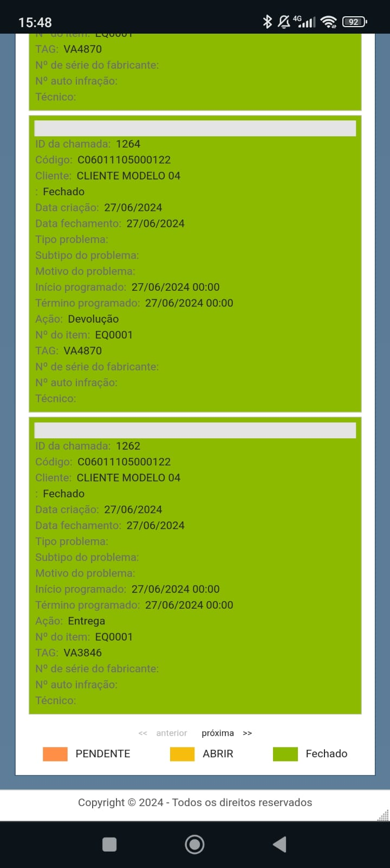
Leve os recursos de chamados à campo
SUA MARCA AQUI
Operações em Campo

Slide 7
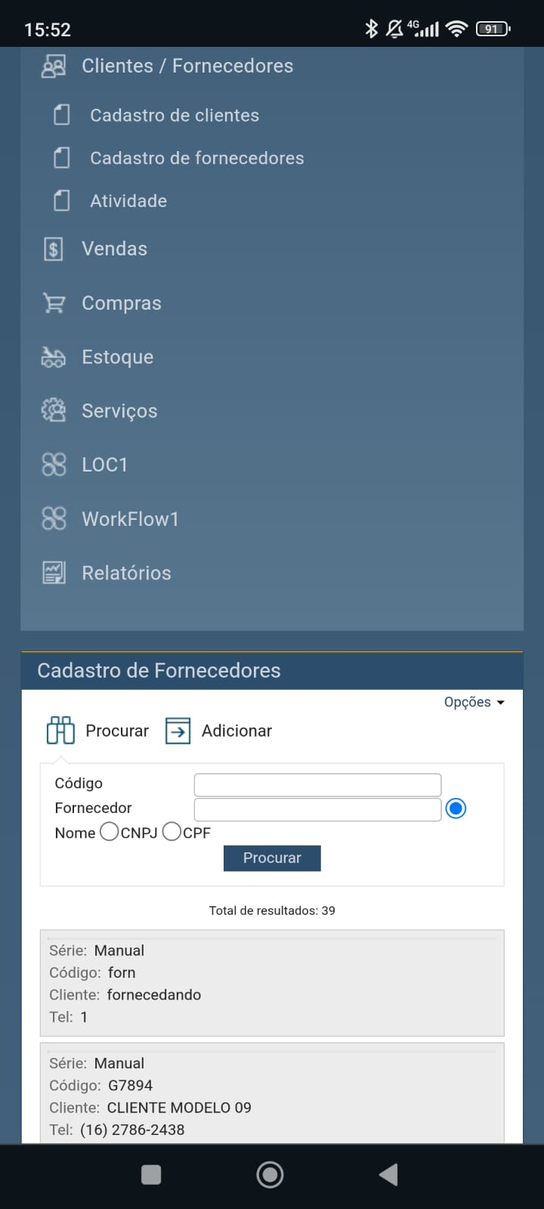
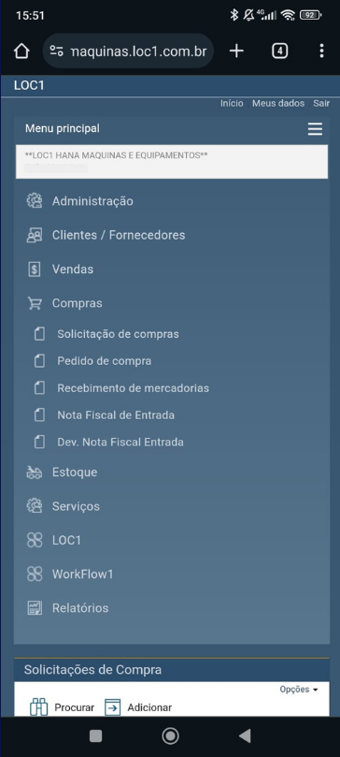
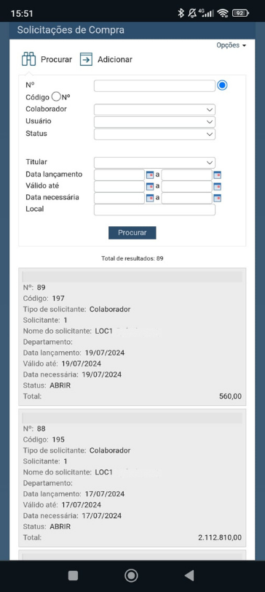
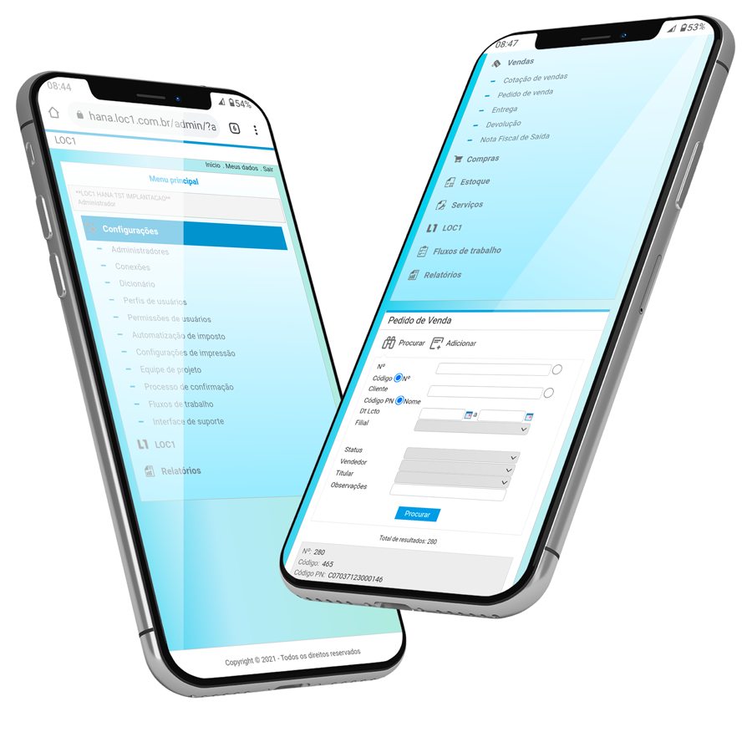
Leve os recursos de compras à campo
SUA MARCA AQUI
Operações em Campo

Slide 8
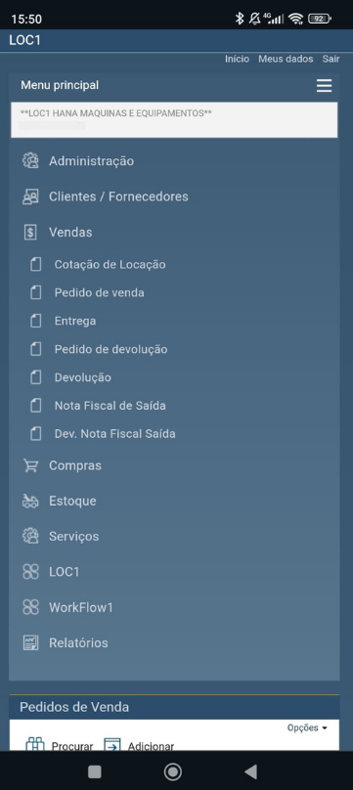
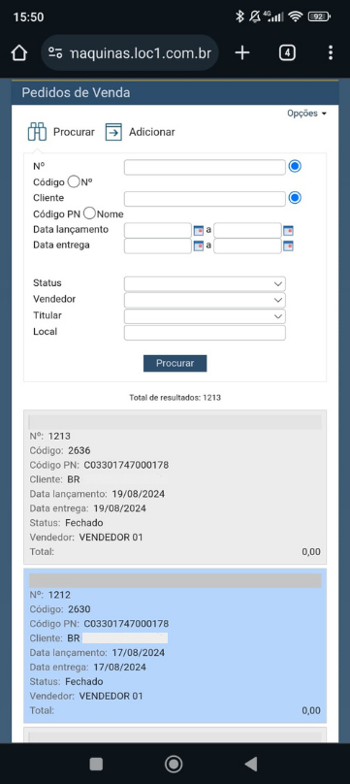
Leve os recursos de venda à campo
SUA MARCA AQUI
Operações em Campo

Slide 9
SUA MARCA AQUI
Nome: Contato 01
E-mail: contato01@contato.com.br
Nome: Contato 02
E-mail: contato02@contato.com.br
Nome: Contato 03
E-mail: contato03@contato.com.br
Site: www.exemplo.com.br

